Slide 1

SCUT
2022年12月4日 学习分享
Causal inference
因果推断
中南财经政法大学
信息管理与信息系统
吴倩倩
Notes:
大家好，我今天想做的分享是，我关于因果推断的学习

Slide 2


参考书籍
核心
思想
思维胜于数据 ：统计学关注总结数据，而因果推断关注于解释数据。
贡献一
提供了描述因果的语言，来描述因果问题，如因果图、SCM、符号语言、方程等。
贡献二
解释了如何在不实际实施干预的情况下预测干预的效果，即解决“反事实”问题。
《为什么：关于因果关系的新科学》
Judea Pearl , Dana Mackenzie
Notes:
我选择《the why of book》,他的中文版是《为什么：关于因果关系的新科学》
这本书是因果推断和贝叶斯网络的创始人，图灵奖得主朱迪·珀尔和科普作家 达纳·麦肯齐合作完成的一本因果推断的入门书。
珀尔的核心观点就是我们人脑远比数据聪明，数据不了解因果，而人类的思维可以推断出因果。
即统计学关注总结数据，而因果推断关注于解释数据。
因果推断（我认为是学科）的贡献：
贡献一、摩根说过“每一门蒸蒸日上的科学都是在其符号系统的基础上繁荣发展起来的”
Pearl提到的第一个问题就是，统计学中对于因果性研究的语言是缺失。
为此，因果推断的正式提出描述因果的语言。书中，Pearl介绍了多种表示因果的形式，例如因果图、SCM、符号语言、方程等等，作者推崇的是因果图-SCM，也在后文做了大量的讲解。
贡献二、解释了如何在不实际实施干预的情况下预测干预的效果，即解决“反事实”问题。随后也会解释到。

Slide 3

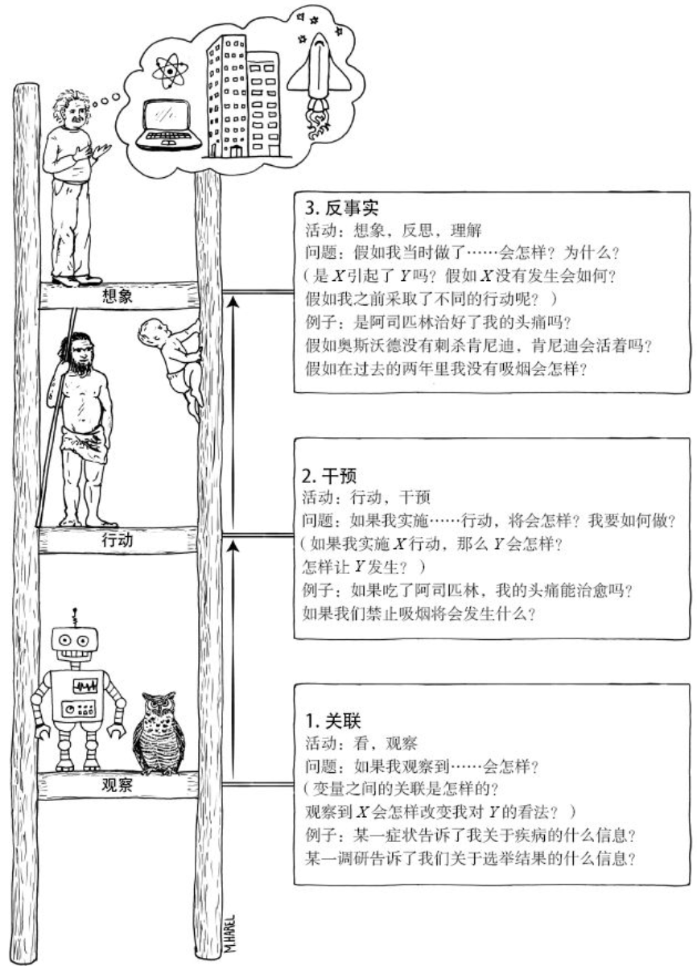
CONTENT
CONTENT
01
什么是因果关系
辛普森悖论
结构化因果模型
02
因果关系结构
Chain 链状结构
Fork 叉状结构
Collider 对撞结构
D-分离
03
如何实现因果推断
干预
反事实
Notes:
我的分享将从左边这三个大方向展开
右侧就是因果之梯，是珀尔观点的核心总结，他分了三级台阶：
第一阶梯是关联，关联是基于现有数据的，仅仅是基于被动观察来做出预测，
第二阶梯是干预，当我们开始去改变世界的时候，我们就到了第二层，提出“如果……，会怎么样”这样的问题，并且回答这类问题往往需要我们掌握一种脱离数据的新知识，干预是第一层的观察+这一层的主动改变现状；
最后一层是反事实，反事实需要的是想象。反事实的推断是一种认知革命，数据反应的是事实，所以数据无法显示在反事实或虚构世界种发生什么。这一层研究的是一个无法被观测的世界。
在真正了解因果推断之前呢，我们先来了解一下基础概念，什么是因果关系，以及他的基本结构

Slide 4
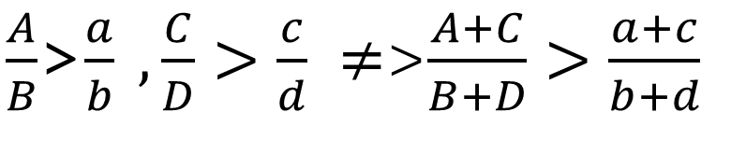
什么是因果关系——辛普森悖论
辛普森悖论：计算分项的比例（比如各种各样的率）数据时，A方的每一分项的数据都比B方要高，但是把各分项一汇总起来算总体数据时，A方却比B方低。
 | 服药组 | 未服药组
男性（351/700） | 81/87=0.93 | 234/270=0.87
女性（349/700） | 192/263=0.73 | 55/80=0.69
总数（700） | 273/350=0.78 | 289/350=0.83
结论：在知道患者性别时，建议患者治疗；在未知患者性别时，并不建议治疗？
$\frac{A}{B}$>$\frac{a}{b} , \frac{C}{D}>\frac{c}{d} ≠$>$\frac{A+C}{B+D}>\frac{a+c}{b+d}$
即变量之间的相关关系可以完全的被第三个变量“扭曲”。
只有统计是不够的。
Notes:
（介绍辛普森悖论的概念+例子+结论）
在纯数学上，解释这个奇怪的现象是很简单的，右边的公式推断就可以给我们带来答案。
但更深层我们要讨论的是变量之间的相互影响：
这个例子中存在这三个变量：性别、是否服药、是否康复
我们会发现忽略性别这一变量，只考虑服药和康复的关系，和加入性别再考虑有截然不同的结论。
在统计上，这具有重要的意义，即变量之间的相关关系可以完全的被第三个变量“扭曲”。
更严重的问题是，我们的收集的数据可能存在局限性，忽略潜在的“第三个变量”可能改变已有的结论，而我们常常却一无所知。
这也正说明了只有统计是远远不够的，数据并没有思维聪明。面对数据，我们需要加入自己的思考。而因果推断可以将我们人对因果的思考和数据结合来探究更深远的知识。
这个例子的具体原因之后还会提及。

Slide 5
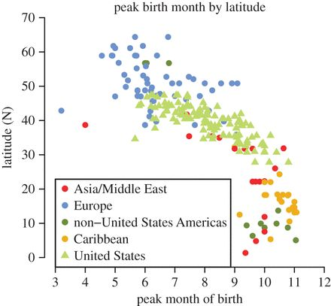
什么是因果关系——相关性与因果性
“我们发现上周天秤座、处女座、天蝎座携手违法数量居前三名。”吴凯峰告诉记者，通过从8月3日至8月9日行人、非机动车违法人的星座分类对比，发现天秤座、处女座、天蝎座位列违法量前三名（三个星座刚好也相连，从8月23日至11月22日），分别占违法总数的10.5%、9.63%和9.0%。金牛座、白羊座最“乖”，分别以673、661排在最后两位。
Notes:
我们再看两个例子来了解相关性和因果性的区别：
这是深圳交警出的一个报道，他们发现在某个星期，天秤座、处女座、天蝎座携手违法数量居前三名。
显然，深圳交警不会有意去做数据造假这种事情，但是星座决定论又显然违反了我们的常识。我们来分析一下其中的原因。 首先，报道里的数据分析存在错误：没有考虑星座在当地人口中的总体分布，而直接拿观测到的样本绝对数量进行比较。实际上正是因为这三个星座的人口，占当地总人口的比例较高（9-11月为北半球低纬度南部地区生育高峰），造成被抓到违章的人数较多。如果这个调查在北方，估计躺枪的会是双子、巨蟹和狮子座（6-8月）。
所以星座和违章确实有着相关性，但是并没有因果关系。
如果我们只从统计的角度去分析数据，就可能被欺骗。再看下一个例子。

Slide 6
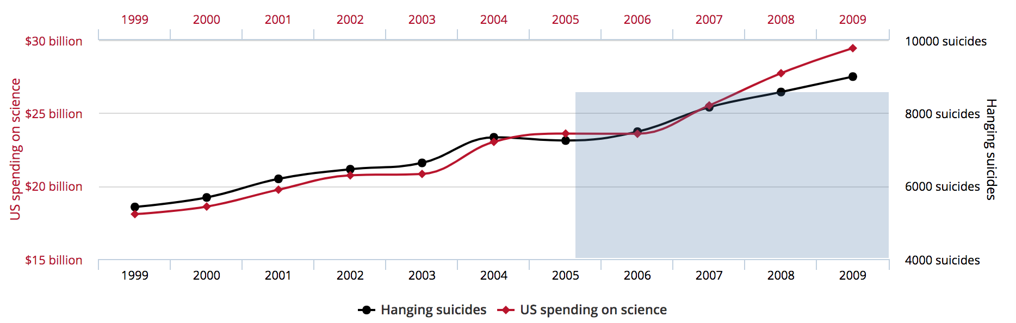
什么是因果关系——相关性与因果性
Causal inference in statistic - A prime
美国在科学、空间和技术上的开支 && 绞死、勒死和窒息的后果关联性
相关性≠因果性
如果X的取值变化，而Y变量在任何情况下都依赖于X的变化而变化，那么X导致Y的原因。
Notes:
纵观1999年到2009年，美国在科学、空间和技术上的开支 && 绞死、勒死和窒息的人数 在数据上呈正相关的趋势，那二者难道有什么因果关系，前者会导致后者？很显然不是。
这两个例子都在向我们传达一个信息：相关性不等于因果性，那究竟什么是因果性？（念定义）这里强调了一个时间的次序，一定是X先发生，Y再发生，Y响应X的变化而变化
这三个例子想说明的就是：
因果关系所传达的信息是统计学仅仅靠数据无法包含的。
它可以帮助我们更好地去解决问题，找寻事件之间更准确的联系。

Slide 7
什么是因果关系——因果图模型
图论（graph theory）
直观描述世界中相关变量之间关系的一种方式
{ A，B } 为边(edges)
{X，Y，Z} 为节点（nodes）
ancestor
X
Y
Z
descendant
parent
A
B
children
无向图
W
Y
Y
X
Z
X
Z
X
Z
Y
无环有向图
有环有向图
有向图
T
Notes:
接着是了解用以描述因果推断的两种语言，分别是因果图模型和结构化因果模型；
图有很多种，无向图、无环有向图、有环有向图
因果图模型使用无环有向图描述；有向即有箭头有方向，箭头出发的节点为原因，指向的节点为结果
并且一定是无环的：前边提及到，因果是符合时间次序的，所以X导致Y之后，Y不能再反过来导致X，也就不可能是有环的了（错误观点）
存在环的情况，环说明了一个循环，比如一些恶性循环的例子。

Slide 8
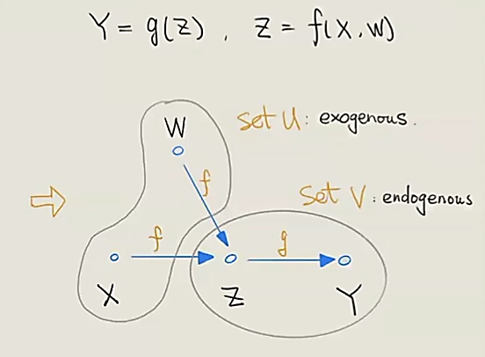
什么是因果关系——结构化因果模型
结构化因果模型（structural causal model）
U = { 外生变量 } 根节点；不关注如何产生
V = { 内生变量 } 子节点
F = { 函数 } 对应图中的边
SCM:
U = {X , W}
V = {Y , Z}
F = {f , g}
外生变量又叫做：“error terms”，默认为噪声；在很多例子中，默认外生变量之间相互独立
Notes:
结构化因果模型有三个新的定义：外生、内生、函数，分别对应图中的……
对比一下因果图模型和结构化因果模型：
可以发现：因果图模型所表达的信息一般会比结构化因果模型更少，但是实际中我们会更多地使用因果图模型
因为我们对因果关系的了解通常不是定量的，而是定性的，在这个方面：
SCM所要求的是定量的，因果图只要求定性的，后者符合的场景更多，使用地更广泛
知道SCM的情况下，我们也能画出因果图，所以SCM一般也是搭配因果图一起使用的。反之就不一定了
以上是描述因果关系的两个方式的介绍。

Slide 9
因果关系结构——Chain 链状结构
1. Z and Y are likely dependent
For some z , y , P(Z=z| Y=y) ≠ P(Z=z)
2. Y and X are likely dependent
For some x , y , P(Y=y| X=x) ≠ P(Y=y)
3. Z and X are likely dependent
For some z , y , P(Z=z| X=x) ≠ P(Z=z)
4. Z and X are independent, conditional on Y
For all x , y, z , P(Z=z| X=x , Y=y) = P(Z=z| Y=y)
X
Y
Z
U_{X}
U_{Y}
U_{Z}
SCM:
U = {U_{X} , U_{Y} , U_{Z}}
V = {X , Y , Z}
F = {f_{X} , f_{Y} , f_{Z}}
f_{X} = U_{X}
f_{Y} = 84 - X - U_{Y}
f_{Z} = 100Y + U_{Z}
Y
血压 blood pressure
治疗 treatment
康复 recovered
X
Z
Notes:
接下来我们基于前面的图论和SCM一起了解一下三种接触的因果结构

Slide 10
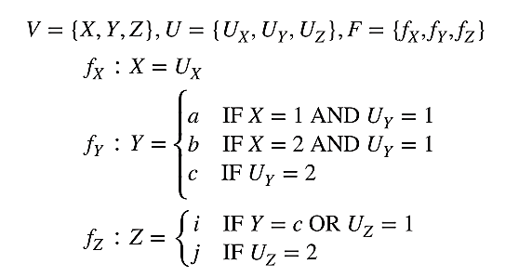
因果关系结构——intransitive dependence
一个例外：
SCM:
X
Y
Z
U_{X}
U_{Y}
U_{Z}
无论U_{X}和U_{Y}取值为多少，X都不会对Z造成任何影响。因为X只会决定Y取值是a或者b，但只有Y取值为c时才会影响到Z。因此X和Z在这个模型中是独立的，我们称之为intransitive dependence。
Notes:
有因果性大概率（因果推断的基础）相关，但可以有因果没相关
有因果性没有相关性

Slide 11
因果关系结构——Fork 叉状结构
Z
1. Z and Y are likely dependent
For some z , y , P(Z=z| Y=y) ≠ P(Z=z)
2. Y and X are likely dependent
For some x , y , P(Y=y| X=x) ≠ P(Y=y)
3. Z and X are likely dependent
For some z , y , P(Z=z| X=x) ≠ P(Z=z)
4. Z and Y are independent, conditional on X
For all x , y, z , P(Z=z| X=x , Y=y) = P(Z=z| X=x)
Y
X
U_{Y}
U_{Z}
U_{X}
SCM:
U = {U_{X} , U_{Y} , U_{Z}}
V = {X , Y , Z}
F = {f_{X} , f_{Y} , f_{Z}}
f_{X} = U_{X}
f_{Y} = 5X - U_{Y}
f_{Z} = 10X + U_{Z}
X
性别 sex
治疗 treatment
康复 recovered
Y
Z

Slide 12
混杂因子
定义：
当一个变量同时影响选择接受处理的对象以及实验结果时，混杂偏倚就产生了，这个变量就是混杂因子。
性别 sex
X
Y
治疗 treatment
康复 recovered
Z
消除偏倚的两种方式：
1）以X为条件，Y和Z独立不相关；
2）随机化实验：在有混淆变量的情况下，随机对照试验是对因果推断的黄金标准。
Notes:
X通常被视为Y和Z的共因或混杂因子，混杂因子会使X和Y在统计学上发生关联，
即使他们之间没有任何直接的因果关系。
有两种方式来消除偏倚：
1.我们可以通过”以X为条件“的操作，来消除这种虚假的关联，Y和Z就是独立的了。
2.随机化实验：因为随机试验符合概率分布，使得试验组和对照组中个体的混淆变量的分布相同，因此outcome的变化就可以归咎于来自treatment的影响。
总之要使各处理组非实验因素的条件均衡一致，以抵消这些非实验因素对实验结果的影响（消除偏倚）。强调实验设计要遵守随机化原则，还有一个理由，就是只有合乎随机原则的资料才能正确应用数理统计上的各种分析方法（量化不确定性） 。

Slide 13
分组数据于整体数据
对比
分组数据 整体数据
血压
blood pressure
性别 sex
Y
X
Y
X
Z
治疗
treatment
Z
治疗
treatment
康复 recovered
康复
recovered
结构：Fork+Chain
说明：Sex为混杂变量
1）雌性激素影响恢复速度；
2）女性群体中选择接受治疗的比例更高。
结构： Chain +Chain
说明：X既是Z的直接原因也是间接原因
1）治疗本身就是通过影响血压实现的；
2）治疗药物有一定的副作用。
Notes:
意图是：区分两种图结构的不同，辛普森悖论灵活的解决方式

Slide 14
因果关系结构——Collider 对撞结构
Z
1. Z and Y are likely dependent
For some z , y , P(Z=z| Y=y) ≠ P(Z=z)
2. Z and X are likely dependent
For some z , y , P(Z=z| X=x) ≠ P(Z=z)
3. Y and X are independent
For some x , y , P(Y=y| X=x) = P(Y=y)
4. X and Y are dependent, conditional on Z
For all x , y, z , P(X=x | Z=z, Y=y) ≠ P( X=x | Z=z)
X
Y
U_{Z}
U_{X}
U_{Y}
SCM:
U = {U_{X} , U_{Y} , U_{Z}}
V = {X , Y , Z}
F = {f_{X} , f_{Y} , f_{Z}}
f_{X} = U_{X}
f_{Y} = 50- U_{Y}
f_{Z} = X + Y + U_{Z}
Y
才能 ability
名气 repute
Z
财富 wealth
W
X
样貌 appearance
Collider中的后代也和Z有一样的性质

Slide 15
因果关系结构——D-分离
D-separation可以用来判断有向图中节点的统计相关性，可用来测试模型的适用性。
D-separation表示两个变量有向地分离，如果两个节点X和Y之间的每一条通路都被阻隔，即被分离，就是说他们是不相关的。
Z
X
Y
Z
Y
Z
X
X
Y
U_{Y}
U_{Z}
U_{Z}
U_{X}
U_{Y}
U_{Z}
U_{X}
U_{X}
U_{Y}
Notes:
因果发现-

Slide 16
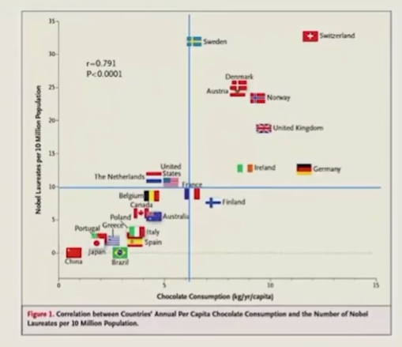
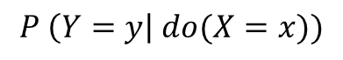
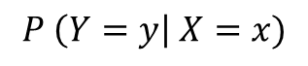
如何实现因果推断——干预
条件 Condition
$$P \left(Y=y\right| X=x)$$
条件并不改变样本中原本的数据，而是改变看待数据的方式——筛选符合条件的个体为新的观察对象。
干预 Intervention
$$P \left(Y=y\right| do(X=x))$$
当干预某个变量（例如X）时，使整个样本空间中全体样本的X变量都取值为同一个数值，此时我们改变的是数据的生成关系。
Notes:
如果我们对一个变量进行干预，即do()，那么指向该变量的所有边edges都将被移除，对应的关系也不复存在。

Slide 17
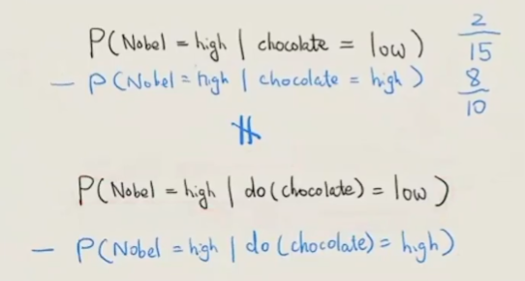
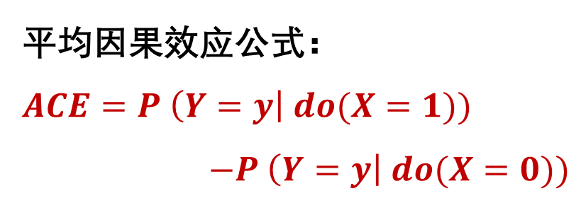
如何实现因果推断——平均因果效应ACE
观测数据：不施加人工控制收集而来的数据
实验数据：在有控制的条件下得到观测结果
平均因果效应公式：
$$ACE=P \left(Y=y\right| do(X=1))$$
$$−P \left(Y=y\right| do(X=0))$$

Slide 18
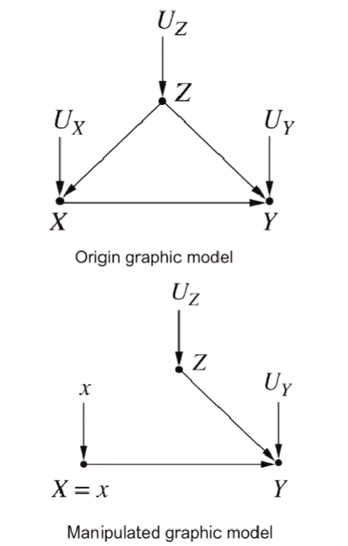
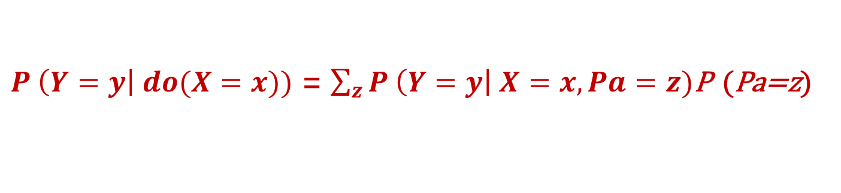
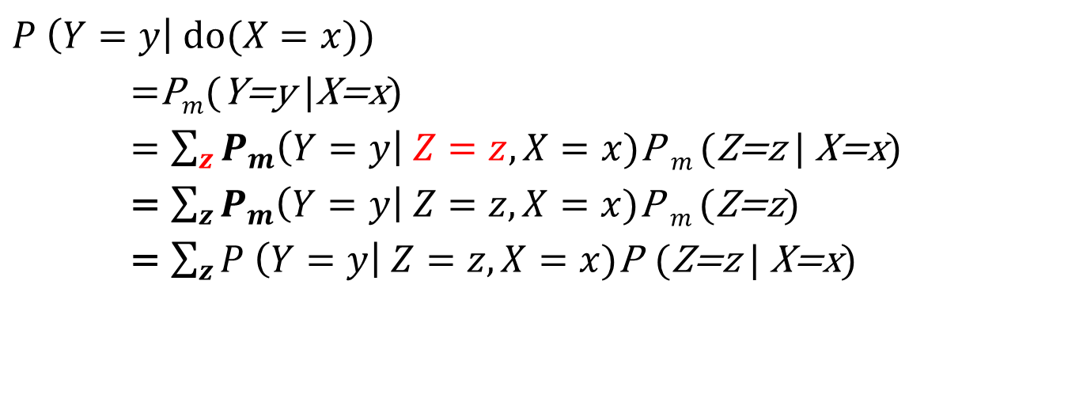
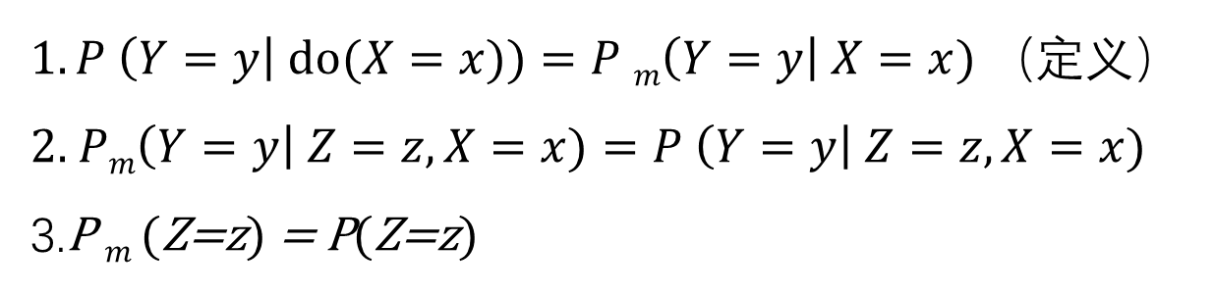
如何实现因果推断——调整公式
$P \left(Y=y\right| do(X=x))$ = $\sum_{z}{P \left(Y=y\right| X=x,Pa=z)\text{P} \text{(}\text{Pa}\text{=}\text{z}\text{)}}$
$1.P \left(Y=y\right| do(X=x))=P m\left(Y=y\right| X=x) （$定义）
2.$Pm\left(Y=y\right| Z=z,X=x)=P \left(Y=y\right| Z=z,X=x)$
3.P$m$(Z=z) = P(Z=z)
去掉指向X的箭头，
改变了x的生成关系
$$P \left(Y=y\right| do(X=x))$$
=P$m$(Y=y |X=x)
= $\sum_{z}{P_{m}\left(Y=y\right| Z=z,X=x)\text{P} m \text{(}\text{Z}\text{=}\text{z} \text{|} \text{X}\text{=}\text{x}\text{)}}$
= $\sum_{z}{P_{m}\left(Y=y\right| Z=z,X=x)\text{P} m \text{(}\text{Z}\text{=}\text{z}\text{)}}$
= $\sum_{z}{P \left(Y=y\right| Z=z,X=x)\text{P} \text{(}\text{Z}\text{=}\text{z} \text{|} \text{X}\text{=}\text{x}\text{)}}$
这个计算也叫”调整Z“
Notes:
如果我们对一个变量进行干预，即do()，那么指向该变量的所有边edges都将被移除，对应的关系也不复存在。
第二个公式中，条件概率P（Y=Y|Z=Z，X=X）是不变的，因为Y响应X和Z，Y=f（X，Z，uY）的过程保持不变，无论X是自发变化还是故意操纵。因此，我们可以写出两个不变的方程。
第三个公式中，因为确定Z的过程不受从Z到X的箭头的影响。在我们的示例中，这意味着男性和女性的比例在干预前后保持不变。
它计算z在取每个值的情况下，X和Y之间的关联，然后对这些值进行平均。该程序称为“调整Z”或“控制Z”

Slide 19
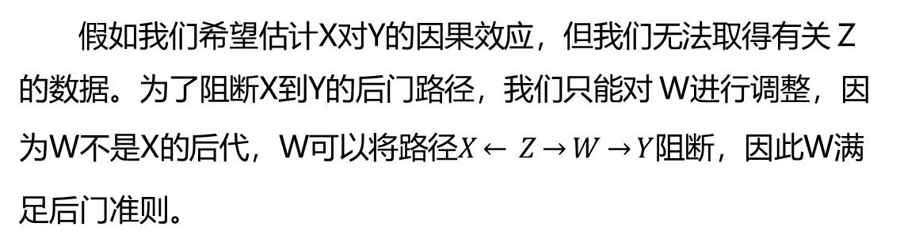
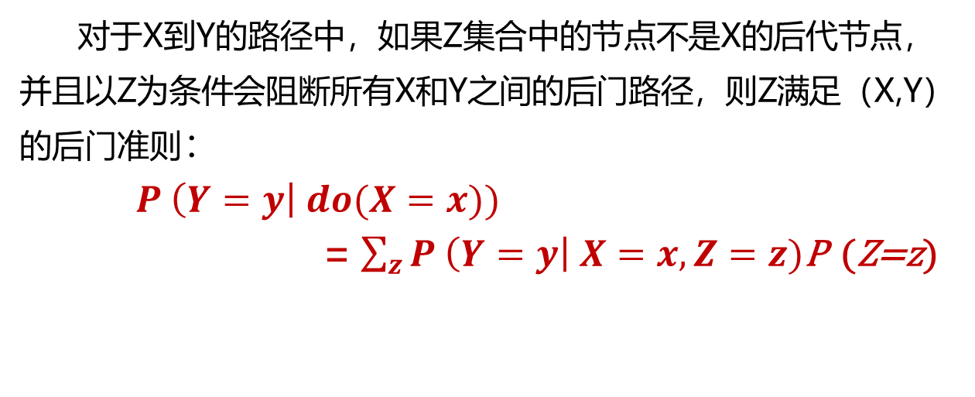
如何实现因果推断——后门调整
对于X到Y的路径中，如果Z集合中的节点不是X的后代节点，并且以Z为条件会阻断所有X和Y之间的后门路径，则Z满足（X,Y）的后门准则：
$P \left(Y=y\right| do(X=x))$
= $\sum_{z}{P \left(Y=y\right| X=x,Z=z)\text{P} \text{(}\text{Z}\text{=}\text{z}\text{)}}$
Z
W
X
Y
假如我们希望估计X对Y的因果效应，但我们无法取得有关 Z 的数据。为了阻断X到Y的后门路径，我们只能对 W进行调整，因为W不是X的后代，W可以将路径$X\overset{←}{} Z\overset{→}{}W\overset{→}{}Y$阻断，因此W满足后门准则。
后门准则：
1.我们阻断了X和Y之间所有伪相关的路径；
2.我们保留了X和Y之间所有直接的路径；
3.我们没有产生新的伪相关路径。
Notes:
如果我们要知道两个变量间的因果关系，比如 X 对 Y 的因果关系，那么我们可以通过调整 X 的父节点（集）来进行。但是很多时候我们并不能观测所有需要知道的父节点（集）。所以我们必须诉诸其他节点来分析因果关系。后门准则就是其中一种重要的方法。
新的得到的这个公式揭露了两个点：
1.选择不唯一性，即只要是这一条通路上符合后门准则的变量，我们选择调整该变量并不会影响结果。这个的好处就是我们可以选择更易获得的变量进行调整，以帮我们节省计算成本
2.可验证性，不同变量调整应得到同样的结果，那么我们可以以此性质来检验答案的合理性

Slide 20
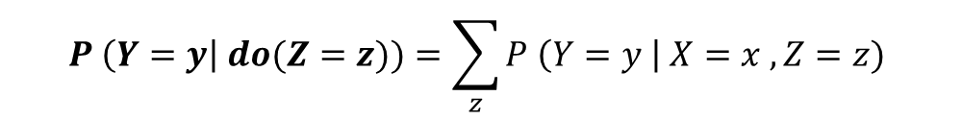
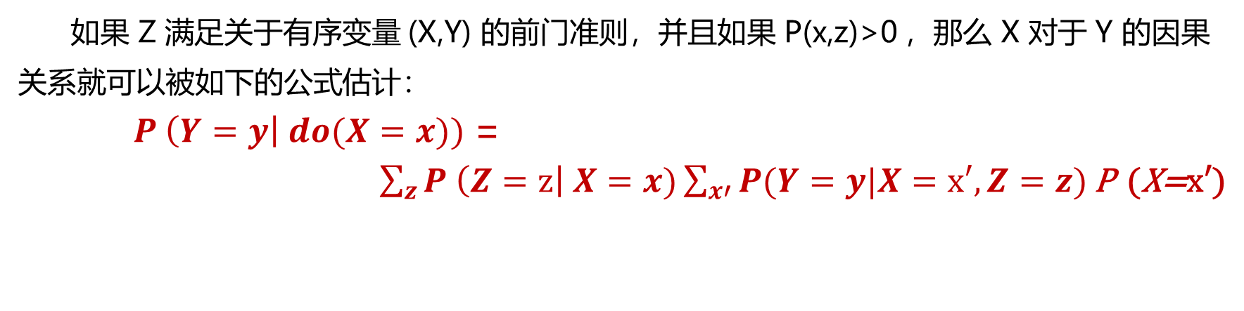
如何实现因果推断——前门调整
如果 Z 满足关于有序变量 (X,Y) 的前门准则，并且如果 P(x,z)>0 ，那么 X 对于 Y 的因果关系就可以被如下的公式估计：
$P \left(Y=y\right| do(X=x))$ =
$\sum_{z}{P \left(Z=z\right| X=x)\sum_{x′}{P(Y=y|X=x′,Z=z)}\text{P} \text{(}\text{X}\text{=}\text{x}\text{′)}}$
U
前门准则，如果变量 Z 满足：
1） 阻断了所有 X 到 Y 之间的路径；
2） Z 到 X 之间没有后门路径；
3） Z 到 Y 之间所有的后门路径都被 X 阻断，
那么我们称 Z 满足有序变量(X ,Y)的前门准则。
吸烟基因
吸烟
焦油沉积
Y
X
Z
癌症
$$P \left(Y=y\right| do(Z=z))=\sum_{z}{P \left(Y=y \right| X=x , Z=z) }$$
$P \left(Z=Z\right| do(X=x))=P(Z=z|X=x)$
Notes:
这个例子的因果图如下图所示。遗憾的是，我们无法收集吸烟基因 U 的数据，所以我们无法使用后门准则来阻断后门路径 X←U→Y 。在这种情况下，我们可以引入前门准则：首先，我们观测“吸烟”对“焦油沉积”的平均因果效应；然后，我们观测“焦油沉积”对“癌症”的平均因果效应；最后我们将两者联立起来求出“吸烟”对“癌症”的因果效应。
X 对 Z 的因果效应是直接可以通过数据得到的，没有混杂，没有后门，也不需要用后门路径，所以直接可以得到
接下来， Z 对 Y 的因果效应，两者存在一个共因 U ，因此存在混杂，可以用后门路径调整，但由于 U 是未观测的变量，所以我们对 X 进行调整，即以 X 为条件，来阻断 Z←X←U→Y ，根据后门调整公式可得
因果推理初探（5）——干预工具（上） - 知乎 (zhihu.com)

Slide 21
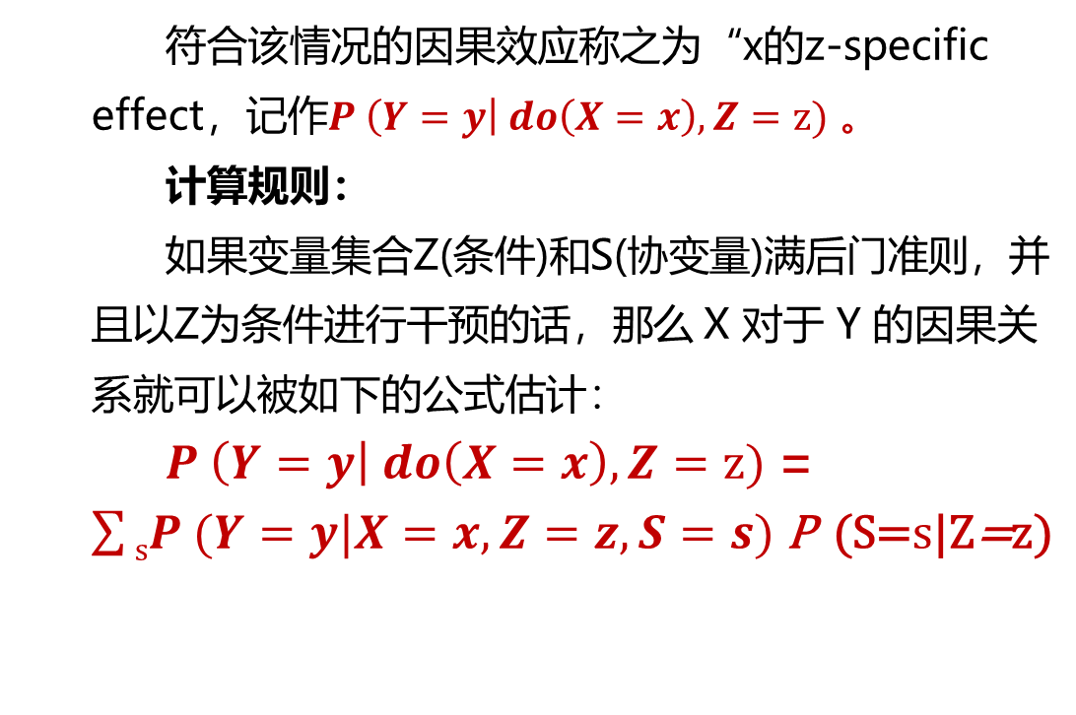
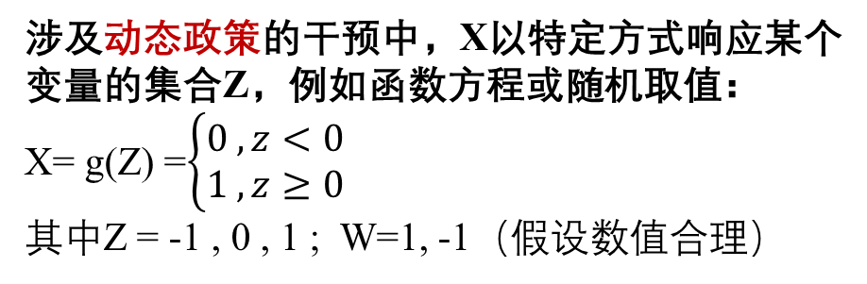
如何实现因果推断——条件干预和协变量特定效应
涉及动态政策的干预中，X以特定方式响应某个变量的集合Z，例如函数方程或随机取值：
X= g(Z) =$\left\{\begin{aligned}0 , z<0 \\ 1 ,z≥0\end{aligned}\right.$
其中Z = -1 , 0 , 1 ; W=1, -1（假设数值合理）
符合该情况的因果效应称之为“x的z-specific effect，记作$P \left(Y=y\right| do\left(X=x\right),Z=z)$ 。
计算规则：
如果变量集合Z(条件)和S(协变量)满后门准则，并且以Z为条件进行干预的话，那么 X 对于 Y 的因果关系就可以被如下的公式估计：
$P \left(Y=y\right| do\left(X=x\right),Z=z)$ =
$\sum{sP (Y=y|X=x,Z=z,S=s) \text{P} \text{(}\text{S}\text{=}s\text{|}\text{Z}\text{=}\text{z}\text{)}}$
Z=降雨量
W=湿度
X=温度
Y=植物生长周期

Slide 22
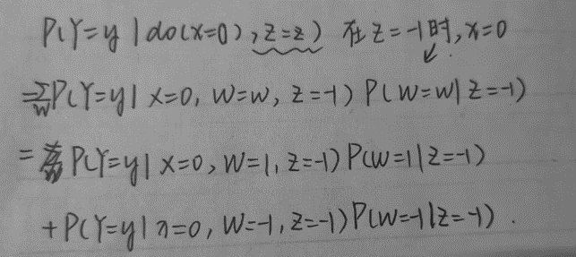
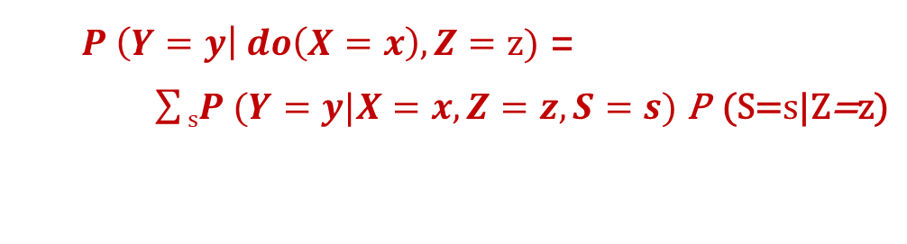
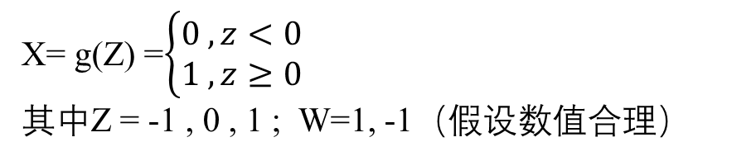
如何实现因果推断——条件干预和协变量特定效应
Z=降雨量
$P \left(Y=y\right| do\left(X=x\right),Z=z)$ =
$\sum{sP (Y=y|X=x,Z=z,S=s) \text{P} \text{(}\text{S}\text{=}s\text{|}\text{Z}\text{=}\text{z}\text{)}}$
W=湿度
X=温度
Y=植物生长周期
X= g(Z) =$\left\{\begin{aligned}0 , z<0 \\ 1 ,z≥0\end{aligned}\right.$
其中Z = -1 , 0 , 1 ; W=1, -1（假设数值合理）
Notes:
实际上，这个调整公式的运用可以看成后门准则的一种特殊情况，
增加了条件干预的概念

Slide 23
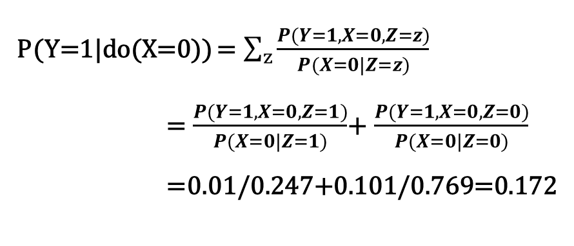
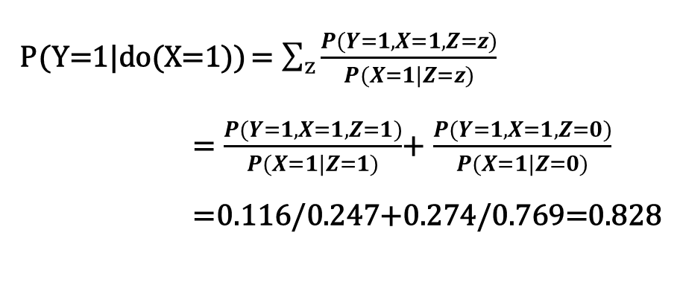
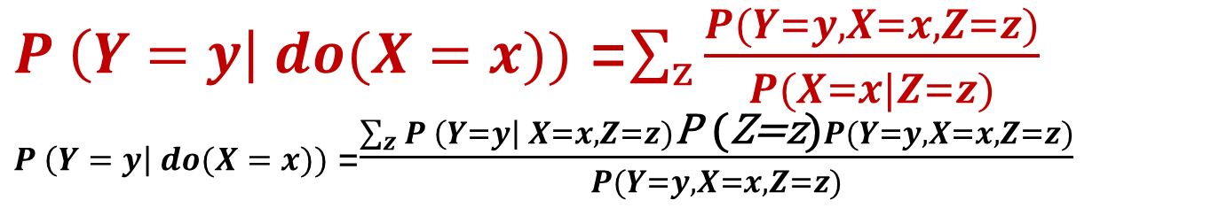
如何实现因果推断——逆概率加权
避免因为协变量Z概率计算量过大或难以获取的问题，简化运算
$P \left(Y=y\right| do(X=x))$ =$\sum_{z}{\frac{P(Y=y,X=x,Z=z)}{P(X=x|Z=z)}}$
$P \left(Y=y\right| do(X=x))$ =$\frac{\sum_{z}{P \left(Y=y\right| X=x,Z=z)\text{P} \text{(}\text{Z}\text{=}\text{z}\text{)}P(Y=y,X=x,Z=z)}}{P(Y=y,X=x,Z=z)}$
X | Y | Z | 占总数的比例
1 | 1 | 1 | 0.116
1 | 1 | 0 | 0.274
1 | 0 | 1 | 0.01
1 | 0 | 0 | 0.101
0 | 1 | 1 | 0.334
0 | 1 | 0 | 0.079
0 | 0 | 1 | 0.051
0 | 0 | 0 | 0.036
P(Y=1|do(X=1)) = $\sum_{z}{\frac{P(Y=1,X=1,Z=z)}{P(X=1|Z=z)}}$
= $\frac{P(Y=1,X=1,Z=1)}{P(X=1|Z=1)}$+ $\frac{P(Y=1,X=1,Z=0)}{P(X=1|Z=0)}$
=0.116/0.247+0.274/0.769=0.828
P(Y=1|do(X=0)) = $\sum_{z}{\frac{P(Y=1,X=0,Z=z)}{P(X=0|Z=z)}}$
= $\frac{P(Y=1,X=0,Z=1)}{P(X=0|Z=1)}$+ $\frac{P(Y=1,X=0,Z=0)}{P(X=0|Z=0)}$
=0.01/0.247+0.101/0.769=0.172
辛普森悖论-联合概率分布
Notes:
前门调整和后门调整神奇的地方就在于，我们在消除了do运算的情况下进行了干预，也就是说我们仅仅使用观测数据，仅仅使用已知的分布，就能够估计变量之间的因果效应.
但是从实践中看，这两种方法还有一些困难。比如前门和后门调整公式中，都出现了对 Z 的概率求和，也就是说我们必须将 Z 的每一种可取的值罗列出来计算概率然后求和。如果 Z 的可取值非常多的话，这个求和也是计算量很大的。借助逆概率加权这个方法，我们可以适当地避开这个问题。

Slide 24
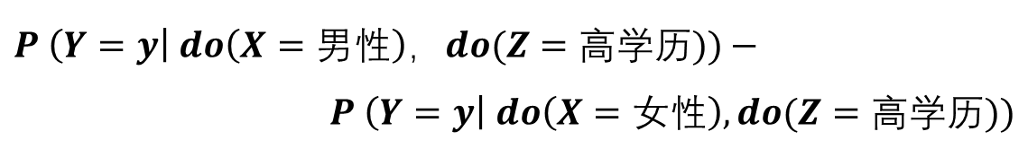
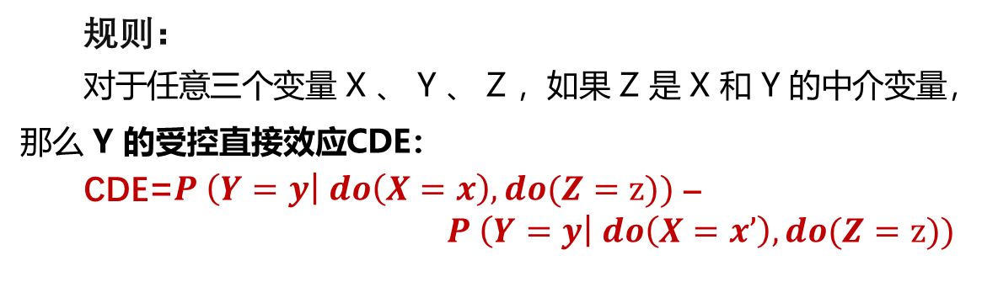
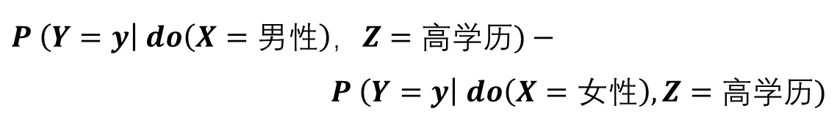
如何实现因果推断——中介
中介变量
Z=学历
$$P \left(Y=y\right| do\left(X=男性\right)，Z=高学历)−$$
$$P \left(Y=y\right| do\left(X=女性\right),Z=高学历)$$
为了找到性别对录取结果的直接效应，可以消除中介变量的影响，也即保持学历不变，然后衡量性别与录取结果之间的关系。这是通过以中介变量为条件来实现的。
X=性别
Y=录取结果
I=收入
规则：
对于任意三个变量 X 、 Y 、 Z ，如果 Z 是 X 和 Y 的中介变量，那么 Y 的受控直接效应CDE：
CDE=$P \left(Y=y\right| do\left(X=x\right),do(Z=z))$ –
$P \left(Y=y\right| do\left(X=x’\right),do(Z=z))$
Z=学历
X=性别
Y=录取结果
$$P \left(Y=y\right| do\left(X=男性\right)，do(Z=高学历))−$$
$$P \left(Y=y\right| do\left(X=女性\right),do(Z=高学历))$$
无论是以学历为条件或者不以其为条件，都无法得到性别与录取结果到的直接效应

Slide 25
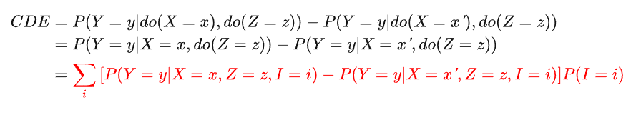
如何实现因果推断——中介
CDE=$P \left(Y=y\right| do\left(X=x\right),do(Z=z))$ –$P \left(Y=y\right| do\left(X=x’\right),do(Z=z))$
I=收入
当以下两个条件都满足时，以为Z中介变量，可以计算出变量X对变量Y的CDE：
1.存在一组变量集S₁能够阻断Z-->Y的所有后门路径（X->Z、I->Z)；
2.当去掉指向Z的所有箭头后，存在一组变量集S₂能够阻断 X-->Y的所有后门路径（不存在）。
Z=学历
X=性别
Y=录取结果
Notes:
然后再看 Z ，对于 Z→Y 来说是有两条后门路径的。一条是 Z←X→Y ，由于已经以 X 为条件了，所以这条路径已经被阻断了。还有一条是 Z←I→Y ，这条路径，如果以 I 为条件，也会被阻断。

Slide 26

SCUT
面向生态与航运的流域水库群多目标调度建模研究
感谢您的观看
中南财经政法大学
信息管理与信息系统
吴倩倩

